Slide 1


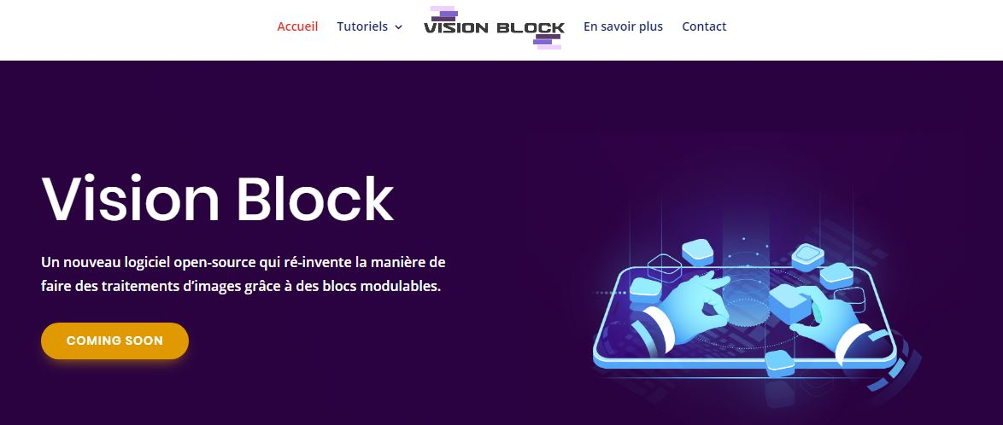
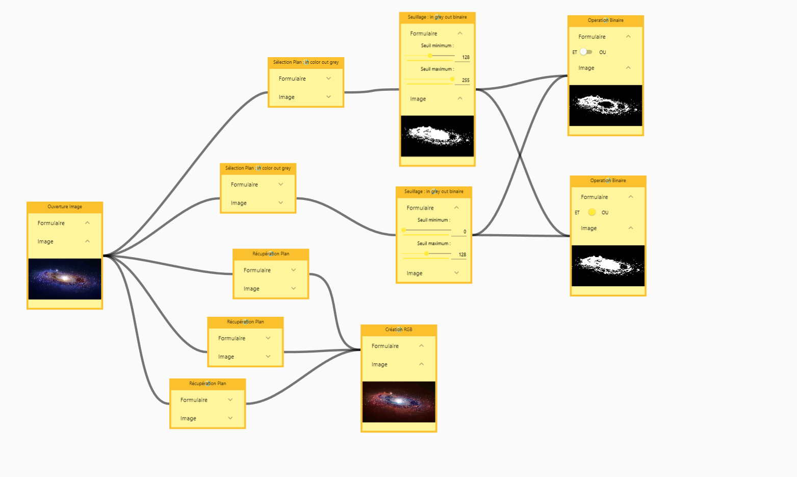
PROJET INGENIEURS EN APPRENTISSAGE
IMAGE & PHOTONIQUE, SMART-INDUSTRIES
Vision BLOCK
PROMOTION : 2016-2019
OBJECTIFS
Créer une application qui permet de réaliser des traitement et analyse sur des images.
Interface ergonomique avec de la programmation visuelle.
EQUIPE :
Haris MIAN
Sébastien BOURDON
Baptiste LYET
Arnaud TILBIAN
DESCRIPTIF
MOTS-CLES : programmation visuelle, application, traitement, analyse, image, blocs, ergonomie
VISION BLOCK est une application qui permet de réaliser de nombreux traitements et analyse d’image.
Son interface ergonomique permet la prise en main par des non initiés.
L’application est disponible sur le site : www.visionblock.fr

